Slide 1
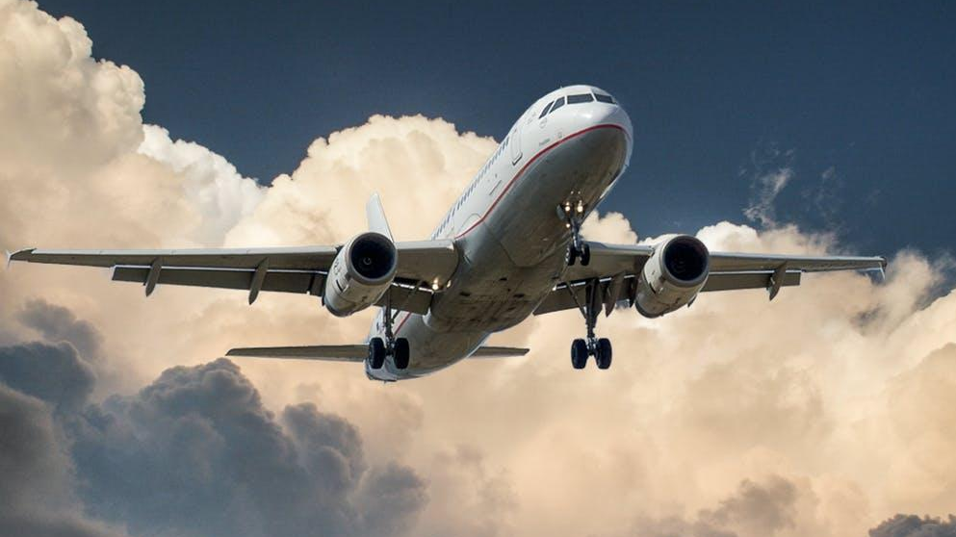
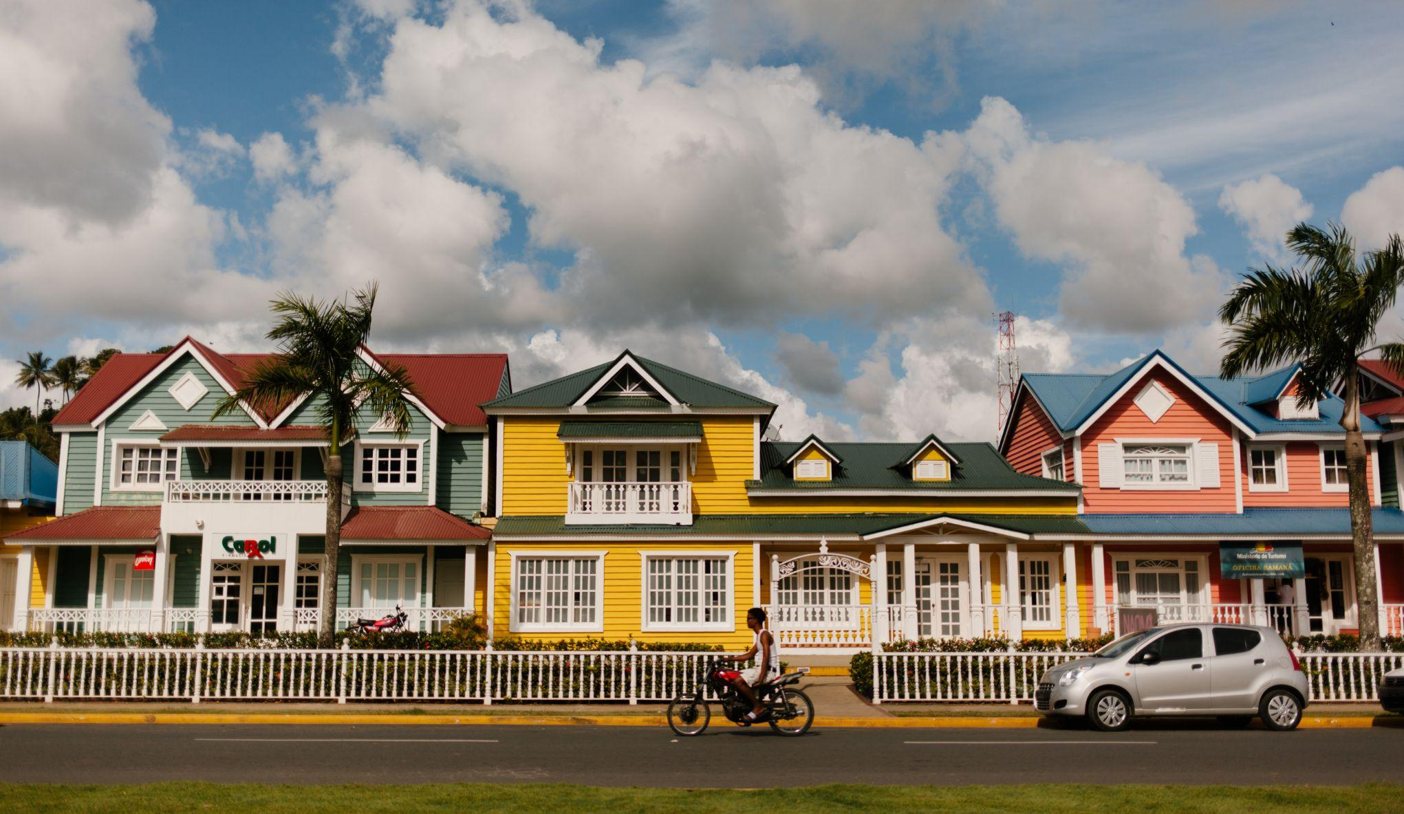
The Traveler, Friday, September 12, 2021
The Traveler
1
Congue interdum urna
Vestibulum quis congue est, a interdum urna. Phasellus consequat interdum lacinia. Mauris imperdiet commodo ipsum id imperdiet. Proin quis erat et libero rutrum fermentum vel aliquam metus. Vestibulum orci nisl, tincidunt vel magna eget, hendrerit tincidunt odio.
Maecenas felis odio, maximus sit amet sapien sed, feugiat suscipit sem. Donec gravida blandit dui, sed gravida lorem dignissim vitae. Proin malesuada finibus orci, in maximus est tempus ut. Orci varius natoque penatibus et magnis Phasellus consequat interdum lacinia. Mauris imperdiet commodo ipsum id imperdiet. Proin quis erat et libero rutrum fermentum vel aliquam metus.
Vestibulum quis congue est, a interdum urna. Phasellus consequat interdum lacinia. Mauris imperdiet commodo ipsum id imperdiet.
Vestibulum quis congue est interdum urna
Sed nisi ipsum, tincidunt at maximus laoreet, tristique ac massa. Interdum et malesuada fames ac ante ipsum primis in faucibus. Aliquam erat volutpat. Praesent ornare laoreet dignissim. Donec aliquam quam urna, nec iaculis lectus volutpat in Interdum et malesuada fames ac ante ipsum primis in faucibus. Aliquam accumsan fermentum rhoncus.
Morbi consequat finibus odio, in blandit dui facilisis nec laoreet, tristique ac massa. Sed nisi ipsum, tincidunt at maximus laoreet, tristique ac massa interdum et malesuada.
Aliquam accumsan fermentum rhoncus
Nullam porta
mauris dictum
Proin dapibus tortor eu volutpat
Praesent ornare laoreet dignissim
Sed nisi ipsum, tincidunt at maximus laoreet, tristique ac massa. Interdum et malesuada fames ac ante ipsum primis in faucibus. Aliquam erat volutpat. Praesent ornare interdum et malesuada fames.
Maecenas felis odio, maximus sit amet sapien sed, feugiat suscipit sem. Donec gravida blandit dui, sed gravida lorem dignissim vitae. Proin malesuada finibus orci, in maximus est tempus ut. Orci varius natoque penatibus.
Magnis dis parturient montes, nascetur ridiculus mus. Aenean a augue vel nibh faucibus tincidunt ut sit amet mauris. Aenean a orci non ligula mollis scelerisque vitae non nunc. Aliquam erat volutpat.
Vestibulum quis congue est, a interdum urna. Phasellus consequat interdum lacinia. Mauris imperdiet commodo ipsum id imperdiet. Proin quis erat et libero rutrum fermentum vel aliquam metus vestibulum orci nisl.

Slide 2
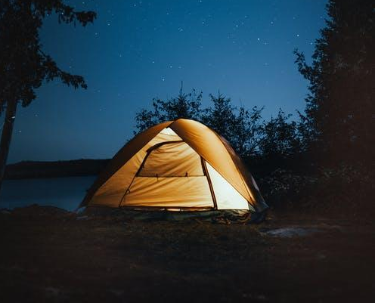
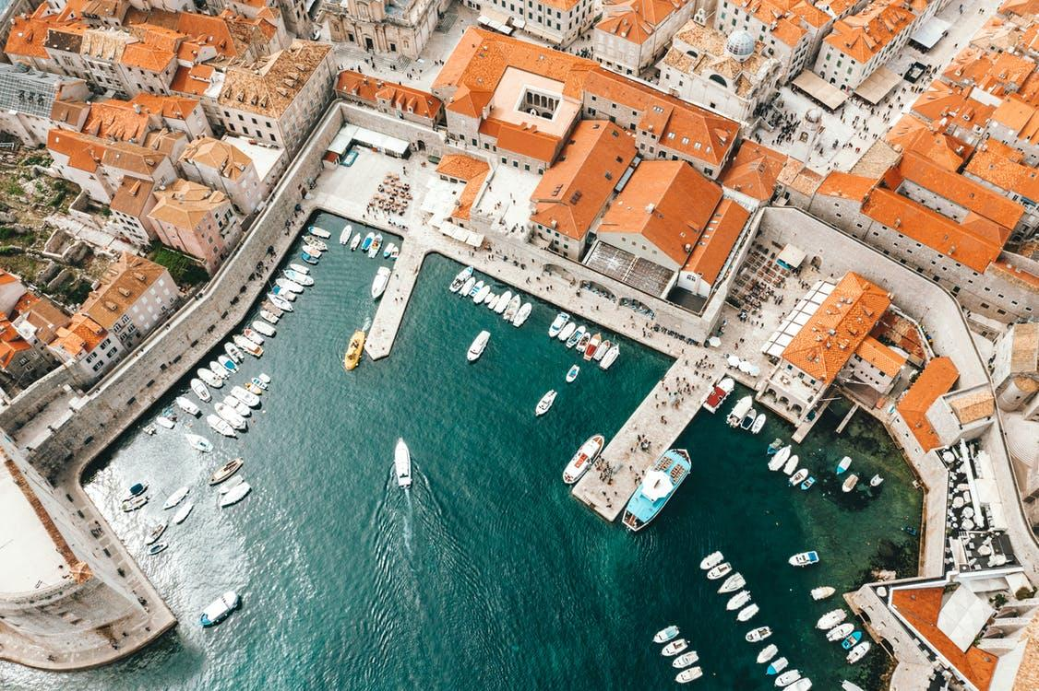
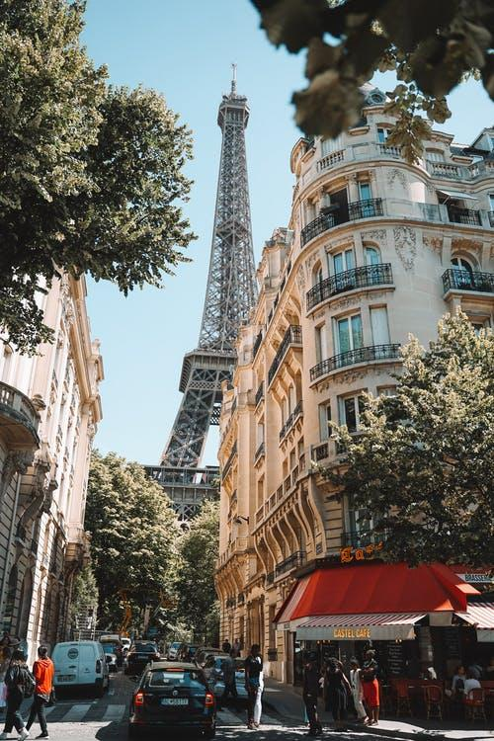
The Traveler, Friday, September 12, 2021
2
Vestibulum quis congue est interdum urna
Etiam suscipit finibus arcu ut rhoncus. Sed non leo mi. Vestibulum convallis velit mattis velit rutrum, nec pretium nisl fermentum. Aenean sed ipsum eget nibh tempor faucibus. Cras ullamcorper ipsum sit amet nisi elementum facilisis. In nec eros elit. Nullam porta rhoncus mauris eget dictum. Sed ut nunc placerat ex tempor viverra.Quisque mauris mauris, vestibulum ac fringilla eu, cursus imperdiet mauris. Proin dapibus suscipit tortor, eu volutpat lectus sollicitudin et. Duis eget justo sed turpis eleifend feugiat. Vestibulum non arcu nec nisl commodo cursus. Maecenas felis odio, maximus sit amet sapien sed, feugiat suscipit sem. Donec gravida blandit dui, sed gravida lorem dignissim.
Convallis velit mattis
Ullamcorper ipsum sit amet nisi elementum facilisis. In nec eros elit. Nullam porta rhoncus mauris eget dictum.Sed ut nunc placerat ex tempor viverra. Quisque mauris mauris, vestibulum ac fringilla eu, cursus imperdiet mauris. Proin dapibus suscipit tortor, eu volutpat lectus sollicitudin et. Duis eget justo sed turpis eleifend feugiat. Vestibulum non arcu nec nisl commodo cursus. Maecenas felis odio, maximus sit amet sapien sed, feugiat suscipit sem. Donec gravida blandit.
Vestibulum quis congue est, a interdum urna. Phasellus consequat interdum lacinia. Mauris imperdiet commodo ipsum id imperdiet. Proin quis erat et libero rutrum fermentum vel aliquam metus.
aliquam metus. Vestibulum
orci varius natoque penatibus et magnis dis parturient montes, nascetur ridiculus mus. Aenean a augue vel nibh faucibus tincidunt ut sit amet mauris. Aenean a orci non ligula mollis scelerisque vitae non nunc.
Sed non leo mi vestibulum convallis
Cras elementum augue non tortor faucibus, ac laoreet leo luctus. Aliquam bibendum dapibus purus, quis congue ligula venenatis sit amet. Ut faucibus tincidunt nunc, sit amet blandit dolor accumsan eu. Suspendisse ut aliquet odio. Maecenas sed tortor hendrerit, aliquet justo non, gravida ante.
Morbi lacus augue, faucibus eu tincidunt quis, maximus vel lacus. In consequat posuere leo aliquet egestas. Fusce non nisi ut lacus tristique suscipit. Sed consequat rhoncus nibh nec laoreet. Pellentesque at elementum dui, ut luctus velit. Phasellus id orci arcu. Morbi nec velit efficitur, venenatis magna a, posuere sem.
Vestibulum orci tincidunt vel magna
Quisque mauris
Pellentesque habitant morbi tristique senectus et netus et malesuada fames ac turpis egestas. Quisque id risus non ante tincidunt rhoncus. Cras ullamcorper porttitor mauris, id pharetra risus tincidunt nec. Cras pellentesque neque eget bibendum aliquet. Cras dapibus, sem eu hendrerit eleifend, eros ex viverra nisl, sit amet semper leo felis sit amet enim. Nam condimentum, metus eu porttitor sagittis
Nam condimentum, metus eu porttitor sagittis, tellus ex suscipit nisi, id egestas libero mauris sed risus. Aenean condimentum dolor viverra libero accumsan, et blandit nulla consectetur. Etiam non arcu tempor, varius mi eget, placerat lorem. Nulla pellentesque maximus metus vel sodales. Nam sodales luctus posuere. Quisque eget ex non augue vulputate ullamcorper nec id diam.
Aenean condimentum dolor viverra libero accumsan, et blandit nulla consectetur. Etiam non arcu tempor, varius mi eget, placerat lorem. Nulla pellentesque maximus metus vel sodales. Nam sodales luctus posuere. Quisque eget ex non augue vulputate ullamcorper nec id diam. Ut eros dolor, gravida vitae nulla sit amet, commodo lacinia nulla. Etiam in tellus rhoncus, laoreet felis sit amet.

Slide 3
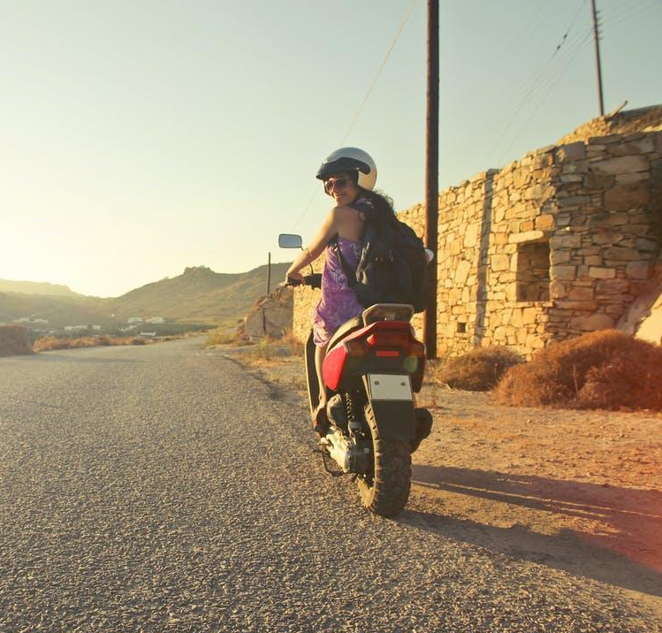
The Traveler, Friday, September 12, 2021
3
Quis congue interdum
Mauris imperdiet commodo ipsum
Pellentesque habitant morbi tristique senectus et netus et malesuada fames ac turpis egestas. Quisque id risus non ante tincidunt rhoncus. Cras ullamcorper porttitor mauris, id pharetra risus tincidunt nec. Cras pellentesque neque eget bibendum aliquet. Cras dapibus, sem eu hendrerit eleifend, eros ex viverra nisl, sit amet semper leo felis sit.
Cras elementum augue non tortor faucibus, ac laoreet leo luctus. Aliquam bibendum dapibus purus, quis congue ligula venenatis sit amet. Ut faucibus tincidunt nunc, sit amet blandit dolor accumsan eu. Suspendisse ut aliquet odio. Maecenas sed tortor hendrerit, aliquet justo non, gravida ante. Quisque vehicula, lectus sed tempus suscipit, lorem urna consequat metus, et pulvinar elit neque et magna. Morbi lacus augue, faucibus eu tincidunt quis, maximus vel lacus. In consequat posuere leo aliquet egestas. Fusce non nisi ut lacus tristique suscipit. Sed consequat rhoncus nibh nec laoreet.
Pellentesque at elementum dui, ut luctus velit. Phasellus id orci arcu. Morbi nec velit efficitur, venenatis magna a, posuere sem. Nullam finibus, magna nec molestie congue, turpis tellus semper neque, et pellentesque eros nunc accumsan mauris. Suspendisse ac fermentum enim, id porttitor ligula. Donec iaculis, eros nec rutrum mollis, quam lorem maximus nisl.
Pellentesque habitant morbi tristique senectus et netus et malesuada fames ac turpis egestas. Quisque id risus non ante tincidunt rhoncus. Cras ullamcorper porttitor mauris, id pharetra risus tincidunt nec. Cras pellentesque neque eget bibendum aliquet. Cras dapibus, sem eu hendrerit eleifend, eros ex viverra.
Aenean a augue vel nibh faucibus
Etiam suscipit finibus arcu ut rhoncus. Sed non leo mi. Vestibulum convallis velit mattis velit rutrum, nec pretium nisl fermentum. Aenean sed ipsum eget nibh tempor faucibus. Cras ullamcorper ipsum sit amet nisi elementum Orci varius natoque penatibus et magnis
Aliquam accumsan fermentum rhoncus. Morbi consequat finibus odio, in blandit dui facilisis nec. Sed nisi ipsum, tincidunt at maximus laoreet, tristique ac massa. Interdum et malesuada fames ac ante ipsum primis in faucibus. Aliquam erat volutpat
Quisque vehicula, lectus sed tempus suscipit, lorem urna consequat metus, et pulvinar elit neque et magna. Morbi lacus augue, faucibus eu tincidunt quis, maximus vel lacus. In consequat posuere leo aliquet egestas. Fusce non nisi ut lacus tristique suscipit.
“Nam condimentum, metus eu porttitor sagittis, tellus ex suscipit nisi, id egestas libero mauris sed risus”.
Sed consequat rhoncus nibh nec
Vestibulum quis congue est, a interdum urna. Phasellus consequat interdum lacinia. Mauris imperdiet commodo ipsum id imperdiet. Proin quis erat et libero rutrum fermentum vel aliquam metus. Vestibulum orci nisl, tincidunt vel magna eget, hendrerit tincidunt odio. Maecenas felis odio, maximus sit amet sapien sed, feugiat suscipit sem.
Donec gravida blandit dui, sed gravida lorem dignissim vitae. Proin malesuada finibus orci, in maximus est tempus ut. Orci varius natoque penatibus et magnis dis parturient montes, nascetur ridiculus mus. Aenean a augue vel nibh faucibus tincidunt ut sit amet mauris. Cras elementum augue non tortor faucibus, ac laoreet leo luctus. Aliquam bibendum dapibus purus, quis congue ligula venenatis sit amet. Ut faucibus tincidunt nunc, sit amet blandit dolor accumsan eu. Suspendisse ut aliquet odio.
Nullam finibus, magna nec molestie congue, turpis tellus semper neque, et pellentesque eros nunc accumsan mauris. Suspendisse ac fermentum enim, id porttitor ligula. Donec iaculis, eros nec rutrum mollis, quam lorem maximus nisl, eu aliquet justo lacus a nulla.

Slide 4
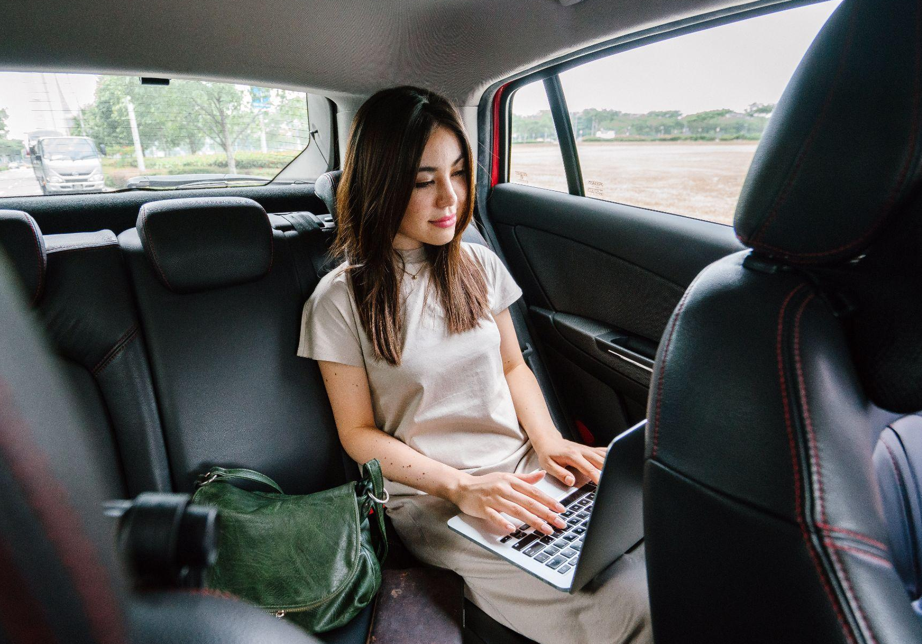
The Traveler, Friday, September 12, 2021
4
Orci varius natoque penatibus
Risus tincidunt
Cras elementum augue non tortor faucibus, ac laoreet leo luctus. Aliquam bibendum dapibus purus, quis congue ligula venenatis sit amet. Ut faucibus tincidunt nunc, sit amet blandit dolor accumsan eu. Suspendisse ut aliquet odio. Maecenas sed tortor hendrerit, aliquet justo non, gravida ante. Quisque vehicula, lectus sed tempus suscipit magna.
Vestibulum orci nisl, tincidunt vel magna eget, hendrerit tincidunt odio. Maecenas felis odio, maximus sit amet sapien sed, feugiat suscipit sem. Donec gravida blandit dui, sed gravida lorem dignissim vitae. Proin malesuada finibus orci,
Quisque vehicula, lectus sed tempus suscipit, lorem urna consequat metus, et pulvinar elit neque et magna. Morbi lacus augue, faucibus eu tincidunt quis, maximus vel lacus. In consequat posuere leo aliquet egestas. Fusce non nisi ut lacus tristique suscipit. Sed consequat rhoncus nibh nec laoreet.
Pellentesque at elementum dui, ut luctus velit. Phasellus id orci arcu. Morbi nec velit efficitur, venenatis magna a, posuere sem. Nullam finibus, magna nec molestie congue, turpis tellus semper neque, et pellentesque.
Eros nunc accumsan mauris. Suspendisse ac fermentum enim, id porttitor ligula. Donec iaculis, eros nec rutrum mollis,
tristique senectus et netus et malesuada fames ac turpis egestas. Quisque id risus non ante tincidunt rhoncus. Cras ullamcorper porttitor mauris, id pharetra risus tincidunt nec. Pellentesque habitant morbi tristique senectus et netus et malesuada fames ac turpis egestas.
Pellentesque habitant morbi tristique senectus et netus et malesuada fames ac turpis egestas. Quisque id risus non ante tincidunt rhoncus. Cras ullamcorper porttitor mauris, id pharetra risus tincidunt nec. Cras pellentesque neque eget bibendum aliquet. Cras dapibus, sem eu hendrerit eleifend, eros ex viverra nisl, sit amet semper leo felis sit amet enim. Nam condimentum, metus eu.
Cras ullamcorper porttitor mauris, id pharetra risus tincidunt nec
Vestibulum quis congue est, a interdum urna. Phasellus consequat interdum lacinia. Mauris imperdiet commodo ipsum id imperdiet. Proin quis erat et libero rutrum fermentum vel aliquam metus. Vestibulum orci nisl, tincidunt vel magna eget, hendrerit tincidunt odio. Maecenas felis odio, maximus sit amet sapien sed, feugiat suscipit sem. Donec gravida blandit dui, sed gravida lorem dignissim vitae. Proin malesuada finibus orci, in maximus est tempus ut. Orci varius natoque penatibus.
Maecenas sed tortor hendrerit, aliquet justo non, gravida ante. Quisque vehicula, lectus sed tempus suscipit, lorem urna consequat metus, et pulvinar elit neque et magna. Morbi lacus augue, faucibus eu tincidunt quis, maximus vel lacus. In consequat posuere leo aliquet egestas. Fusce non nisi ut lacus tristique suscipit. Sed consequat rhoncus nibh nec laoreet. Pellentesque at elementum dui, ut luctus velit. Phasellus id orci arcu.
Pellentesque habitant morbi tristique senectus et netus et malesuada fames ac turpis egestas. Quisque id risus non ante tincidunt rhoncus. Cras ullamcorper porttitor mauris, id pharetra risus tincidunt nec. Phasellus id orci arcu. Morbi nec velit efficitur, venenatis magna a, posuere sem. Nullam finibus, magna nec molestie congue, turpis tellus semper neque, et pellentesque eros nunc suspendisse Morbi lacus augue, faucibus eu tincidunt quis, maximus vel lacus. In consequat posuere leo.
Nam condimentum, metus eu porttitor sagittis, tellus ex suscipit nisi, id egestas libero mauris sed risus.
pellentesque habitant morbi tristique senectus et netus et malesuada fames ac turpis egestas. Quisque id risus non ante tincidunt rhoncus. Cras ullamcorper porttitor mauris, id pharetra risus tincidunt nec. Phasellus id orci arcu. Morbi nec velit efficitur, venenatis magna a, posuere sem. Nullam finibus, magna nec molestie congue, turpis tellus semper neque, et pellentesque eros nunc suspendisse.
Maecenas sed tortor hendrerit, aliquet justo non, gravida ante. Quisque vehicula, lectus sed tempus suscipit, lorem urna consequat metus, et pulvinar elit neque et magna. Morbi lacus augue, faucibus eu

Slide 5
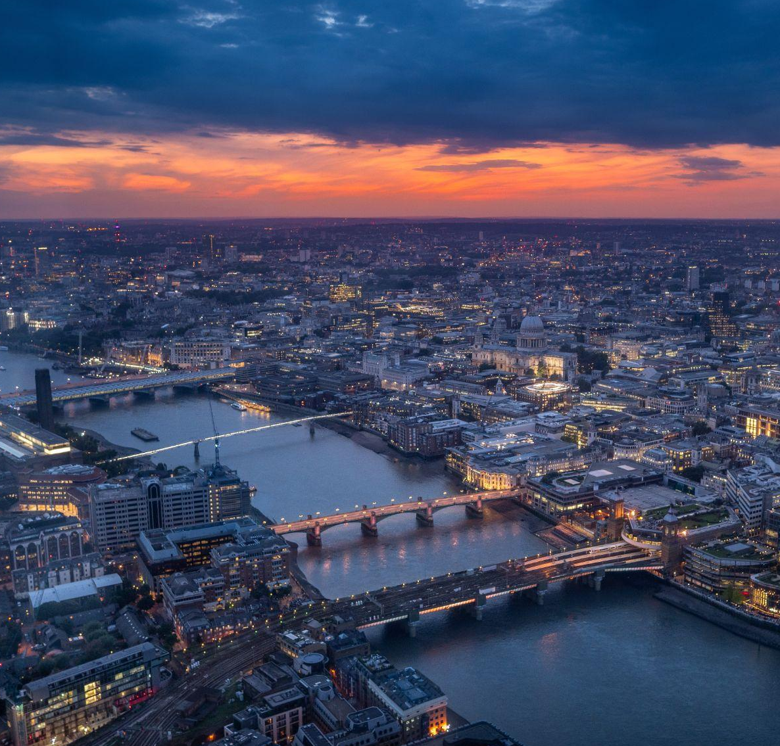
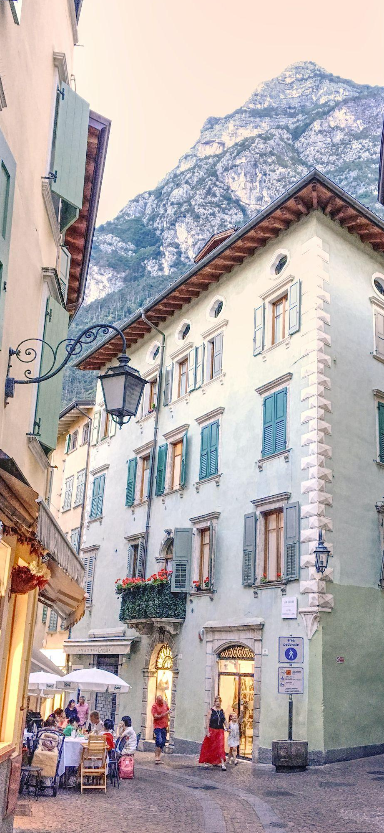
The Traveler, Friday, September 12, 2021
5
lectus sed tempus suscipit rhoncus
Tempus suscipit rhoncus
Elementum augue non tortor faucibus, ac laoreet leo luctus. Aliquam bibendum dapibus purus, quis congue ligula venenatis sit amet. Ut faucibus tincidunt nunc, sit amet blandit dolor accumsan eu. Suspendisse ut aliquet odio. Maecenas sed tortor hendrerit, aliquet justo non, gravida ante. Quisque vehicula, lectus sed tempus suscipit, lorem urna consequat metus, et pulvinar elit neque et magna. Morbi lacus augue, faucibus eu tincidunt quis, maximus vel lacus. In consequat posuere leo aliquet egestas.
Fusce non nisi ut lacus tristique suscipit. Sed consequat rhoncus nibh nec laoreet. Pellentesque at elementum dui, ut luctus velit. Phasellus id orci arcu. Morbi nec velit efficitur, venenatis magna a, posuere sem. Nullam finibus, magna nec molestie congue, turpis tellus semper neque. Quisque vehicula, lectus sed tempus suscipit, lorem urna consequat metus, et pulvinar elit neque et magna. Morbi lacus augue, faucibus eu tincidunt quis, maximus vel
Elementum augue non tortor faucibus, ac laoreet leo luctus. Aliquam bibendum dapibus purus, quis congue ligula venenatis sit amet. Ut faucibus tincidunt nunc, sit amet blandit dolor. Quisque vehicula, lectus sed tempus suscipit, lorem urna consequat metus.
Quisque vehicula, lectus sed tempus suscipit, lorem urna consequat metus, et pulvinar elit magna.
Aliquam bibendum dapibus purus, quis congue ligula venenatis sit amet. Ut faucibus tincidunt nunc, sit amet blandit dolor accumsan eu. Suspendisse ut aliquet odio. Maecenas sed tortor hendrerit, aliquet justo non, gravida ante. Quisque vehicula, lectus sed tempus suscipit, lorem urna consequat metus, et pulvinar elit neque et magna. Morbi lacus augue, faucibus eu tincidunt quis, maximus vel lacus. In consequat posuere
elementum augue non tortor faucibus, ac laoreet leo luctus. Aliquam bibendum dapibus purus, quis congue ligula venenatis sit amet. Ut faucibus tincidunt nunc, sit amet blandit dolor accumsan eu. Suspendisse ut aliquet odio. Maecenas sed tortor hendrerit, aliquet justo non, gravida ante.
Quisque vehicula, lectus sed tempus suscipit, lorem urna consequat metus, et pulvinar elit neque et magna. Morbi lacus augue, faucibus eu tincidunt quis, maximus vel lacus. In consequat posuere leo aliquet egestas. Fusce non nisi ut lacus tristique suscipit. Sed consequat rhoncus nibh nec laoreet. Pellentesque at elementum dui, ut luctus velit. Phasellus id orci arcu. Morbi nec velit efficitur, Quisque vehicula, lectus sed tempus suscipit, lorem urna consequat metus, et pulvinar elit neque et magna. Morbi lacus augue, faucibus eu tincidunt quis.
Aliquam bibendum dapibus purus
Cras elementum augue non tortor faucibus, ac laoreet leo luctus. Aliquam bibendum dapibus purus, quis congue ligula venenatis sit amet. Ut faucibus tincidunt nunc, sit amet blandit dolor accumsan eu. Suspendisse ut aliquet odio. Maecenas sed tortor hendrerit, aliquet justo non, gravida ante. Quisque vehicula, lectus sed tempus suscipit, lorem urna consequat metus, et pulvinar elit neque et magna. Morbi lacus augue, faucibus eu tincidunt quis, maximus vel lacus. In consequat posuere leo aliquet egestas.
Fusce non nisi ut lacus tristique suscipit. Sed consequat rhoncus nibh nec laoreet. Pellentesque at elementum dui, ut luctus velit. Phasellus id orci arcu. Morbi nec velit efficitur, venenatis magna a, posuere sem. Nullam finibus, magna nec molestie congue, turpis tellus semper neque, et pellentesque eros nunc accumsan mauris.
“Nam condimentum, metus eu porttitor sagittis, tellus ex suscipit nisi, id egestas libero mauris sed risus”.

Slide 6
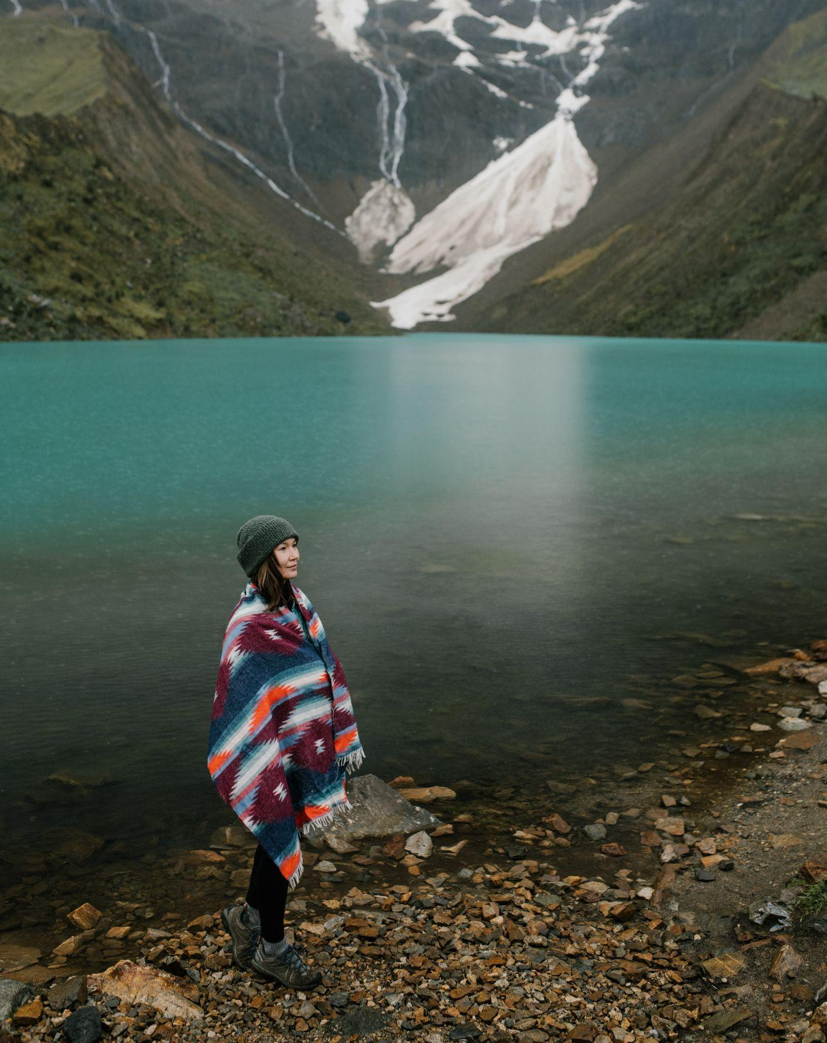
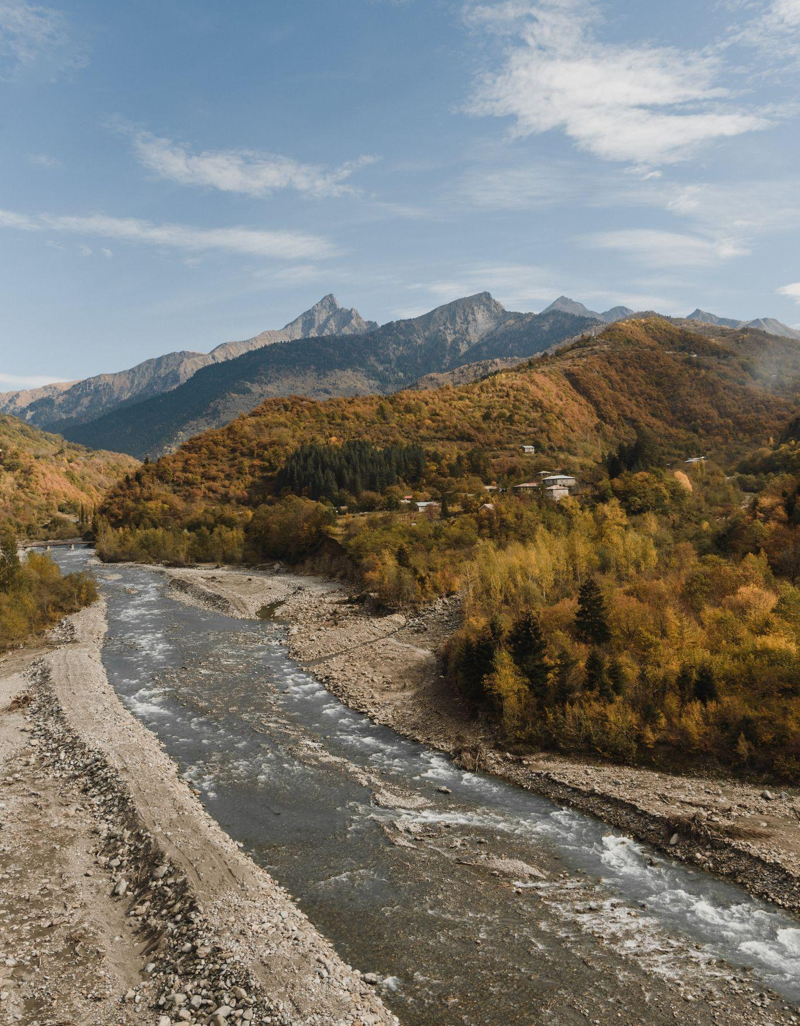
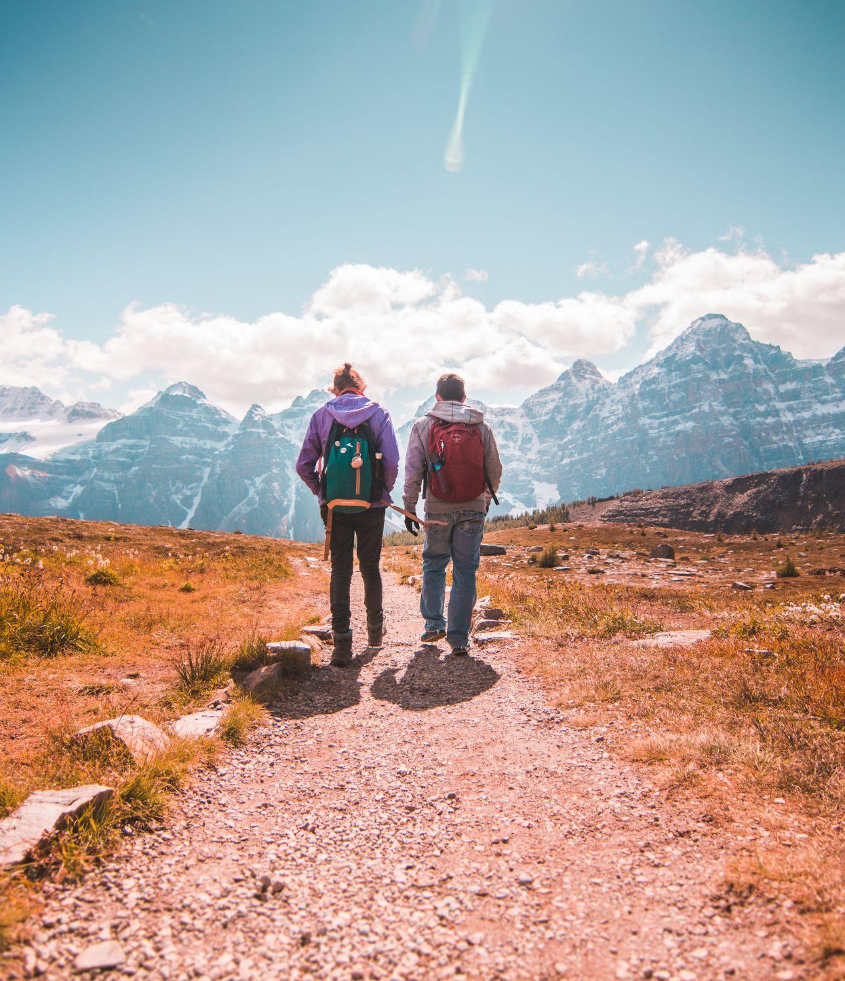
The Traveler, Friday, September 12, 2021
6
Morbi lacus augue, faucibus eu tincidunt quis, maximus vel lacus
Elementum augue non tortor faucibus, ac laoreet leo luctus. Aliquam bibendum dapibus purus, quis congue ligula venenatis sit amet. Ut faucibus tincidunt nunc, sit amet blandit dolor accumsan eu. Suspendisse ut aliquet odio. Maecenas sed tortor hendrerit, aliquet justo non, gravida ante.
Quisque vehicula, lectus sed tempus suscipit, lorem urna consequat metus, et pulvinar elit neque et magna. Morbi lacus augue, faucibus eu tincidunt quis, maximus vel lacus. In consequat posuere. leo aliquet egestas. Fusce non nisi ut lacus tristique suscipit. Sed consequat rhoncus nibh nec laoreet. Pellentesque at elementum dui, ut luctus velit. Phasellus id orci arcu Morbi lacus augue, faucibus eu tincidunt quis, maximus vel lacus. In consequat posuere leo aliquet egestas. Fusce non nisi ut lacus tristique suscipit.
Fusce non nisi ut lacus tristique suscipit
Elementum augue non tortor faucibus, ac laoreet leo luctus. Aliquam bibendum dapibus purus, quis congue ligula venenatis sit amet. Ut faucibus tincidunt nunc, sit amet blandit dolor accumsan eu. Suspendisse ut aliquet odio. Maecenas sed tortor hendrerit, aliquet justo non, gravida ante.
Quisque vehicula, lectus sed tempus suscipit, lorem urna consequat metus, et pulvinar elit neque et magna. Morbi lacus augue, faucibus eu tincidunt quis, maximus vel lacus. In consequat posuere. leo aliquet egestas. Fusce non nisi ut lacus tristique suscipit. Sed consequat rhoncus nibh nec laoreet. Pellentesque at elementum dui, ut luctus velit. Phasellus id orci arcu elementum augue non tortor.
Quisque vehicula, lectus sed tempus suscipit, lorem urna consequat metus, et pulvinar elit neque et magna. Morbi lacus augue, faucibus eu tincidunt quis, maximus vel lacus. In consequat posuere. leo aliquet egestas. Fusce non nisi ut lacus tristique suscipit. Sed consequat rhoncus nibh nec laoreet.
The Traveler
Elementum augue non tortor faucibus, ac laoreet leo luctus. Aliquam bibendum dapibus purus, quis congue ligula venenatis sit amet. Ut faucibus tincidunt nunc, sit amet blandit dolor accumsan eu suspendisse ut aliquet odio.
Ut faucibus tincidunt nunc, sit amet blandit dolor.

